Slide 1
NIO Finale 23/24 Oppgave 1
Av Tien

Slide 2
Oppgavebeskrivelse
Arne har N sokker, alle har en fargetone mellom 1 og K, og han ønsker å danne sokkepar.
Dessverre er alle sokkene hulter til bulter, og i tillegg mangler han sokkepar, så han bestemmer seg for å pare opp to sokker dersom fargetonen deres er innenfor en terskel T.
For eksempel, hvis terskelen er 2, kan en sokk med tone 4 pares med en annen sokk med tone 2, 3, 4, 5 eller 6.

Slide 3
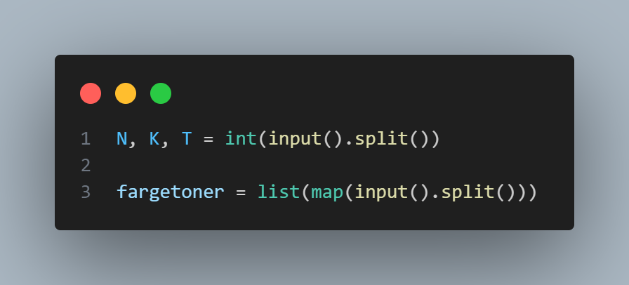
Input / output
Vi får først inn tre heltall N, K, T (Vi vet også fra før at disse tallene er mellom 1 og 100 000)
Deretter får vi en enkel linje med N heltall, som forteller oss om fargetonen til enhver sokk.
Programmet skal printe et heltall: Antall sokkepar Arne kan lage.

Slide 4
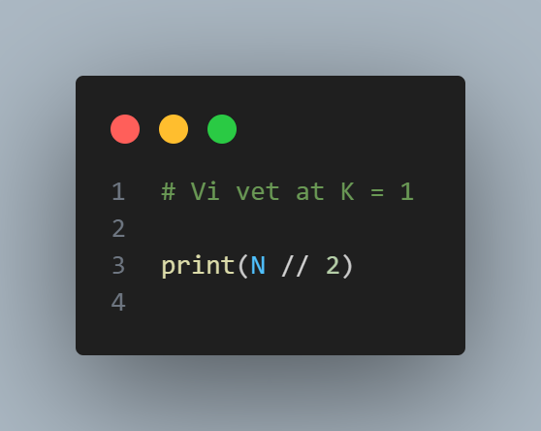
Deloppgave 1 (K = 1) (10p / 100p)
I denne oppgaven er K = 1, altså finnes det bare en fargetone.
Derfor har alle sokkene samme farge, og da kan vi bare dele antall sokker på 2 (men vi må være forsiktig med oddetall sokker, derfor bruker vi heltallsdivisjon)
Dette har kjøretid på O(1) fordi vi gjør bare en beregning i koden.

Slide 5
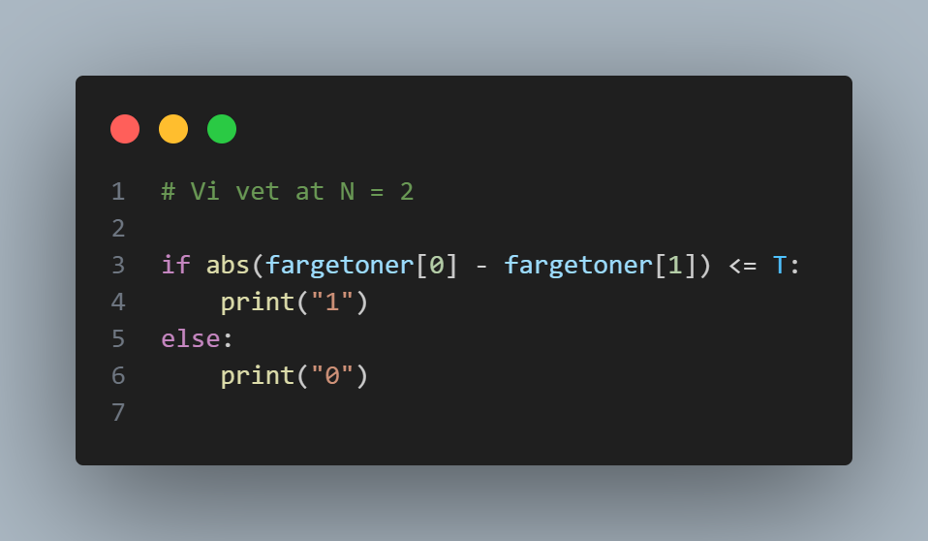
Deloppgave 2 (N = 2) (10p / 100p)
Her må vi forstå at N = 2 (det finnes kun to sokker) betyr at det kun finnes to scenarioer:
Enten kan sokkene pares
Ellers så kan ikke sokkene pares
Dette har kjøretid på O(1) siden vi ikke itererer over noe. Vi gjør bare en enkel beregning.

Slide 6
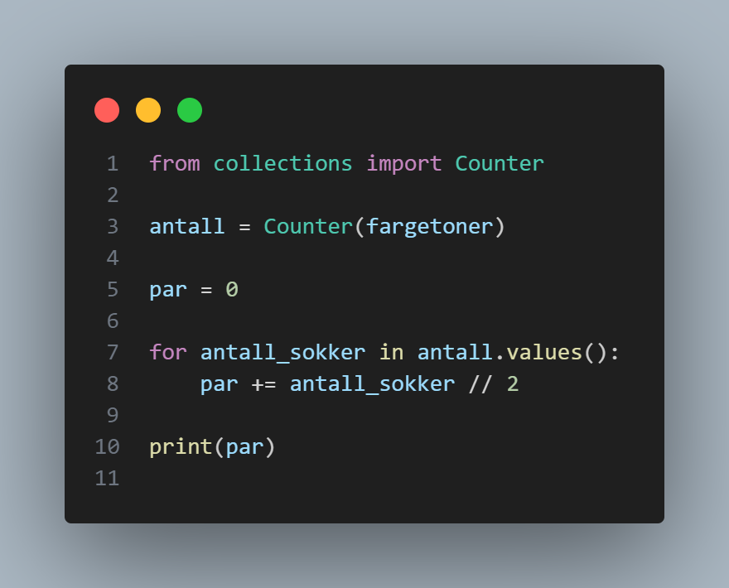
Deloppgave 3 (T = 0) (20p / 100p)
At terskelen er 0, betyr at sokkene må ha identisk fargetone for å kunne pares.
Vi bruker kunnskapen fra deloppgave 1 om heltallsdivisjon og bruker en counter for å telle opp antall sokker per fargetone:
Kjøretiden på denne løsningen er O(N + K) siden det tar N iterasjoner å telle opp sokker, og i verste tilfelle må vi sjekke alle K fargetoner for par.

Slide 7
Deloppgave 4 (40p / 100p)
I denne deloppgaven må vi løse oppgaven uten ytterlige begrensninger. Ved å løse denne deloppgaven får man 100p.
Vi kan løse oppgaven med å sortere sokkene, deretter iterere gjennom sokkelisten og sjekke de to første sokkene:
Dersom de kan danne et par legger vi dem til som et par og går til de to neste sokkene
Dersom de ikke kan danne et par legger vi den sokken med lavest tone tilbake (siden denne kan brukes til å danne par med den neste sokken)
Dette har en kjøretid på O(N * log N) (brukt på sortering), som er rask nok for 1 < N < 100 000

Slide 8
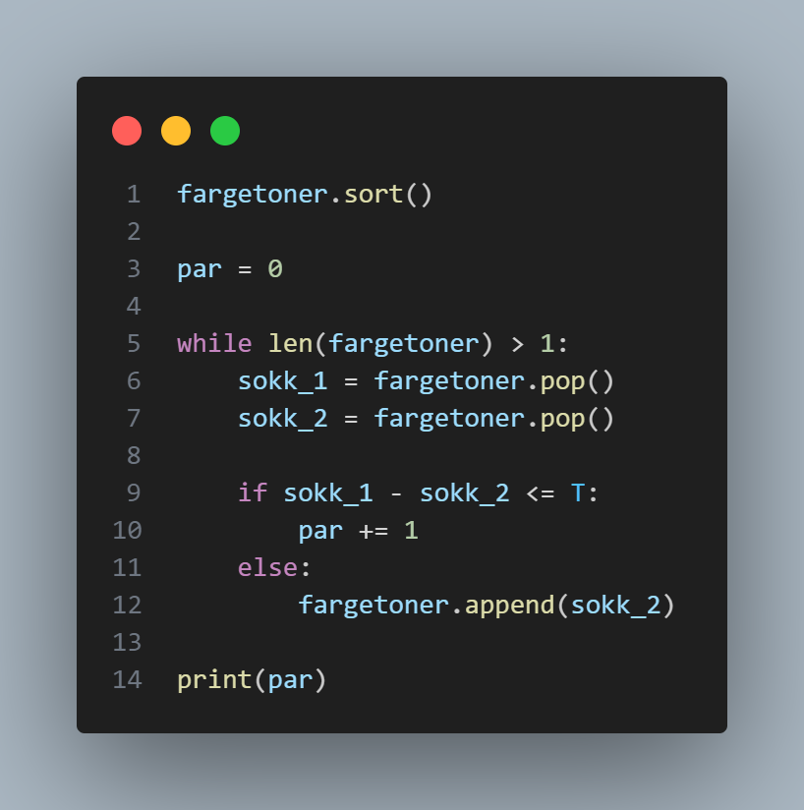
Fullstendig løsning (dekker alle deloppgaver)

